Slide 1
Mycielewski Dzień Sukcesu 2012/2013
opr. Rafał Leśniarek

Slide 2
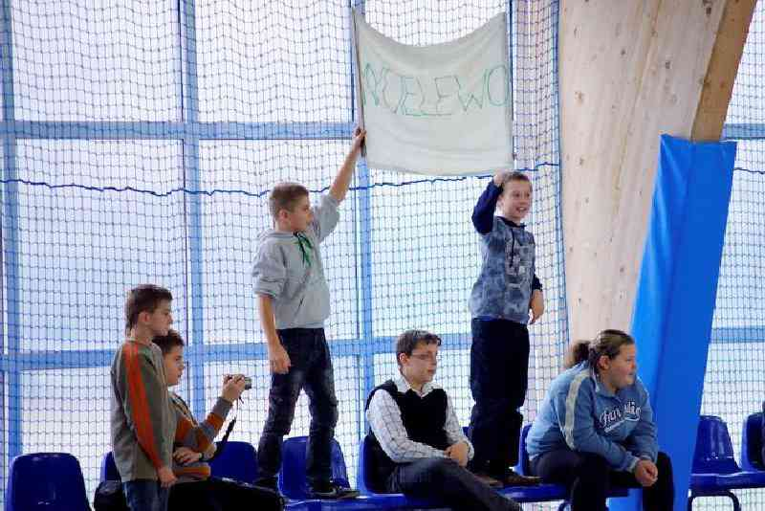
SUKCESY SPORTOWE UCZNIÓW
Zespołu Szkół w Mycielewie
rok szkolny 2012/2013

Slide 3
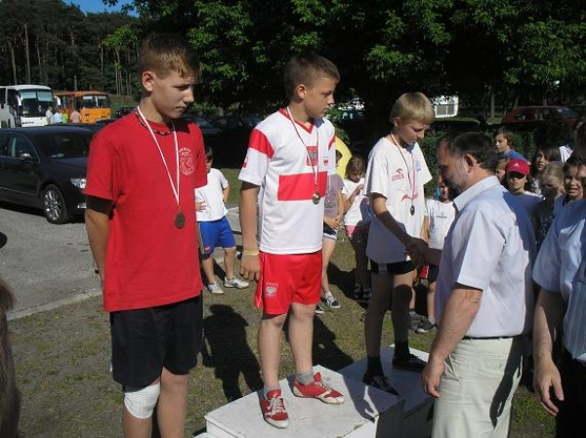
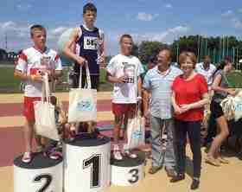
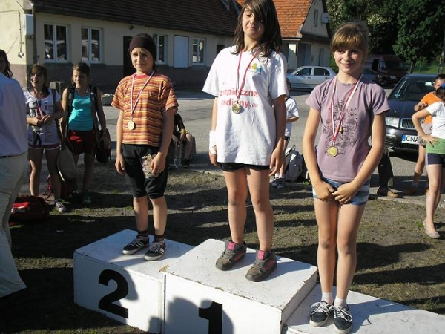
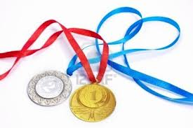
Lekkoatletyka
Mistrzostwa Województwa Kujawsko - Pomorskiego
(wrzesień 2012r)
Stypczyński Marcin - bieg na 60m(8,13s), złoto
- skok w dal (4,66m), złoto
Czechowska Klaudia – bieg na 60m (9,67s), brąz

Slide 4
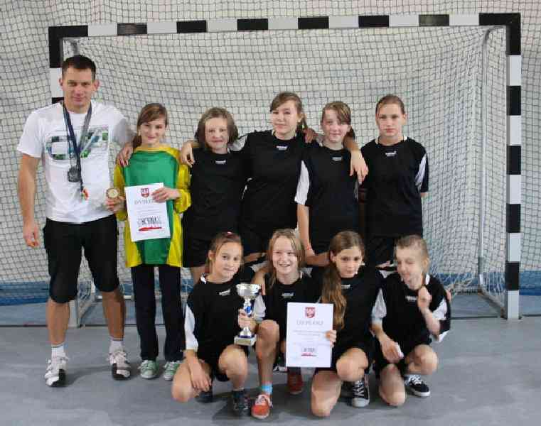
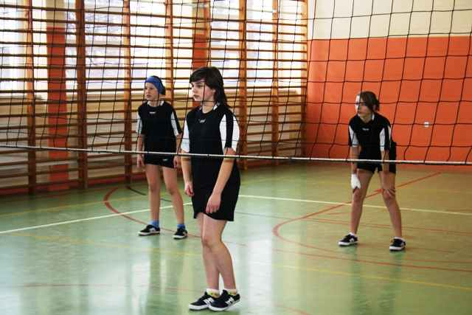
Mini piłka ręczna dziewcząt
I m. Mistrzostwa Gminy Kcynia
III m. Mistrzostwa Powiatu Nakielskiego
K. Czechowska, Z. Mlicka, W. Wesół, M. Smorga,
K. Motyka, W. Frydrych,
N. Kubiak, M. Czarniak, D. Jaszak
(W.Wesół- najlepszy bramkarz turnieju)
Mini piłka siatkowa dziewcząt
I m. Mistrzostwa Gminy Kcynia
III m. Mistrzostwa Powiatu Nakielskiego
W.Wesół, M.Smorga, K.Motyka, W.Frydrych,
N.Kubiak, D.Jaszak, R.Jakubowska, J.Wiankowska
(W.Frydrych- najlepsza zaw. turnieju)

Slide 5
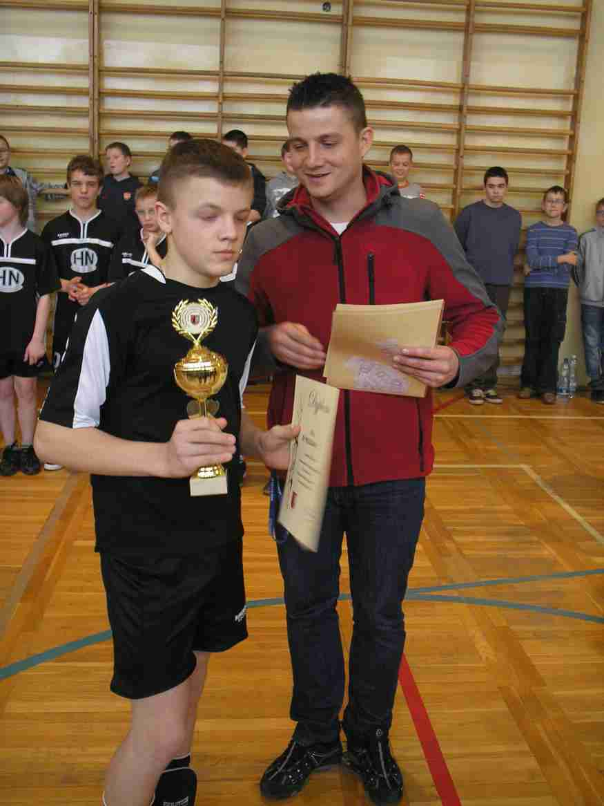
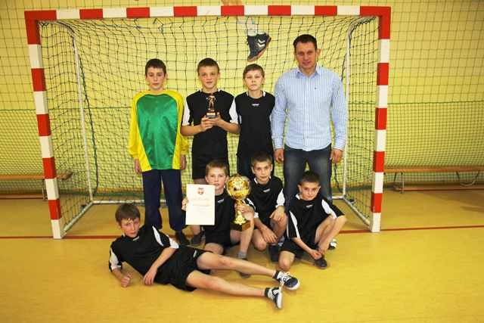
Mini piłka siatkowa chłopców
I m. Mistrzostwa Gminy Kcynia
III m. Mistrzostwa Powiatu Nakielskiego
M.Stypczyński, B.Winkowski, M.Broniecki,
P.Hotlaś, M.Szczepaniak, D.Kaźmierczak,
D.Sułkowski, B.Jakubowsk
(M.Broniecki- najlepszy zawodnik turnieju)
Mini piłka nożna chłopców
Mem. J.Sztukowskiego Im.
M.Stypczyński, B.Winkowski, M.Broniecki,
P.Hotlaś, M.Szczepaniak, D.Kaźmierczak,
S.Czaja
(M.Stypczyński- najlepszy zaw. turnieju)

Slide 6
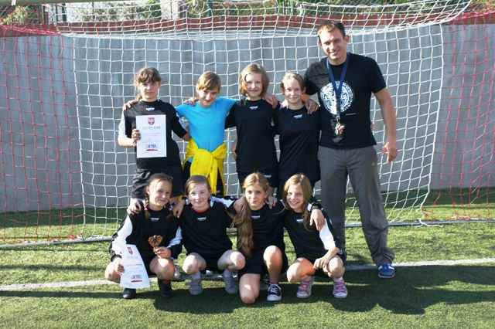
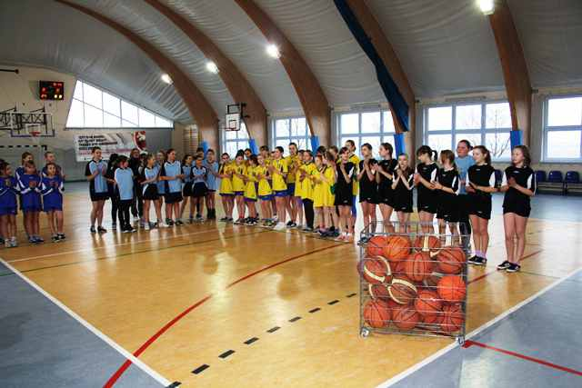
Mini piłka nożna dziewcząt
II m. Mistrzostwa Gminy Kcynia
K. Czechowska, K. Zych, K. Błochowiak,
Z. Mlicka, R. Jakubowska, W. Frydrych,
W. Wesół, N. Kubiak
(K.Czechowska-król strzelców )
Mini piłka koszykowa dziewcząt
II m. Mistrzostwa Gminy Kcynia
W.Wesół, M.Smorga, K.Motyka, W.Frydrych,
N.Kubiak, D.Jaszak, M.Lewandowska,
M.Czerniak, J.Wiankowska

Slide 7
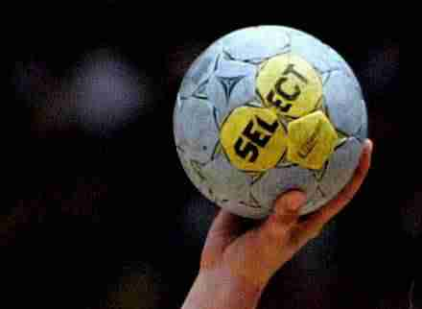
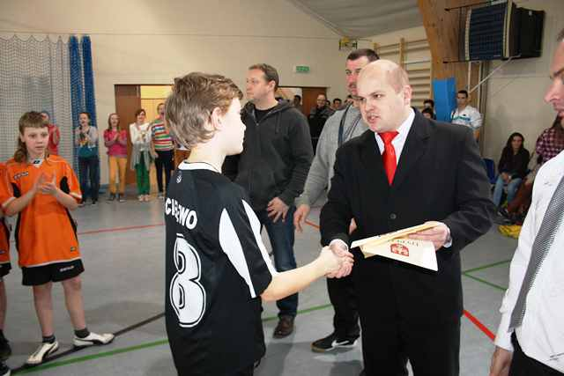
Mini piłka ręczna chłopców
II m. Mistrzostwa Gminy Kcynia
M.Stypczyński, B.Winkowski, M.Broniecki,
P.Hotlaś, M.Szczepaniak, D.Kaźmierczak,
D.Sułkowski, B.Jakubowsk
(M.Stypczyński- król strzelców turnieju)
Mini piłka koszykowa chłopców
II m. Mistrzostwa Gminy Kcynia
M.Stypczyński, B.Winkowski, M.Broniecki,
P.Hotlaś, M.Szczepaniak, B.Jakubowski,
M.Sowa, F.Chodorowski

Slide 8
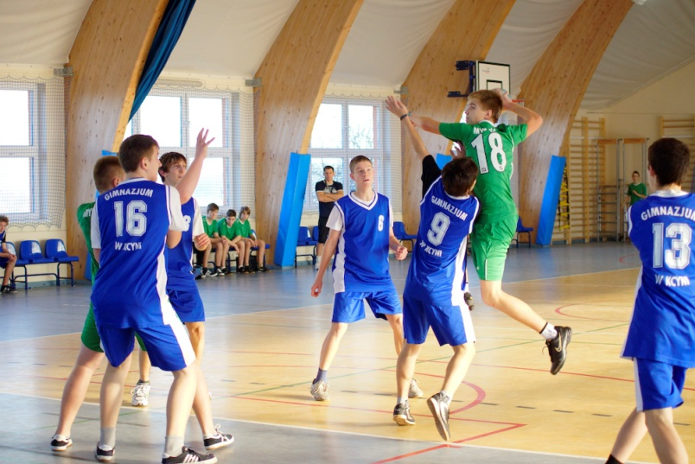
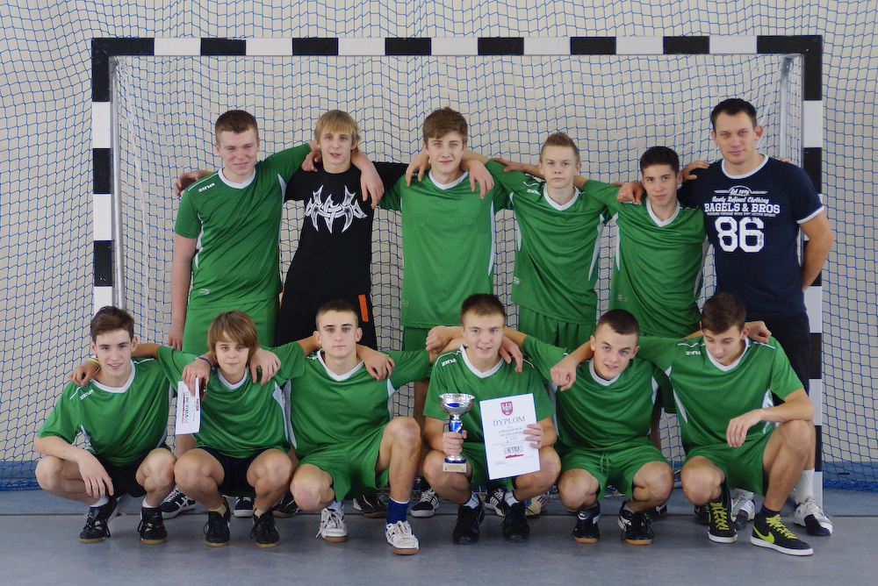
Piłka ręczna chłopcy
I m. Mistrzostwa Gminy Kcynia
I m. Mistrzostwa Powiatu Nakielskiego
VI m. Mistrzostwa Województwa Kuj-Pom
M.Gratkowski, H. Olszewski,
A. Stypczyński, P. Stypczyński,
J.Nowak, P. Kubiak, H. Chmura,
R. Giza, J. Wiśniewski, F. Matuszak,
F. Paszkiet.
(R.Giza- najlepszy zawodnik turnieju gm.)

Slide 9
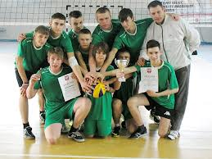
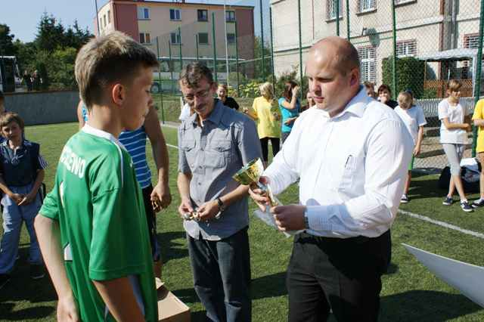
Piłka siatkowa chłopców
I m. Mistrzostwa Gminy Kcynia
III m. Mistrzostwa Powiatu Nakielskiego
M.Gratkowski, H.Olszewski, A.Stypczyński,
P.Stypczyński, J.Nowak, P.Kubiak, R.Giza,
M.Obremski, F.Paszkiet, F.Matuszak,
(M.Obremski-najlepszy zawodnik turnieju)
Piłka nożna
III Turniej Orlika
I m. Mistrzostwa Gminy Kcynia
IV m. Mistrzostwa Powiatu Nakielskiego
M. Stypczyński, F. Roguszka, D. Mikołajczyk,
K. Chmura, S. Wiśniewski, D. Woźniak,
R. Winkowski
(S.Wiśniewski-król strzelców,
K.Chmura-najlepszy bramkarz)

Slide 10
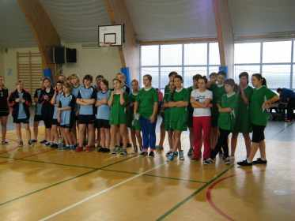
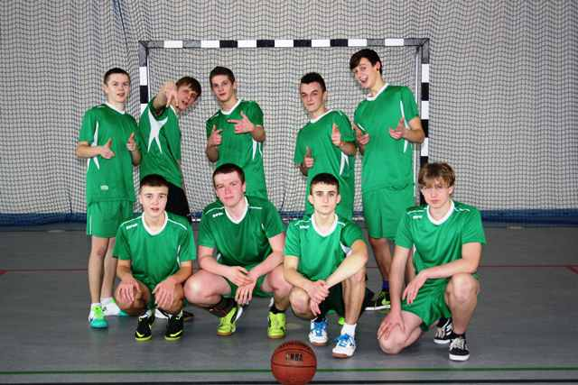
Piłka ręczna dziewcząt
III m. Mistrzostwa Gminy Kcynia
L.Paszkiet, Z.Nowak, M.Stypczyńska,
P. Stypczyńska, K. Stypczyńska,
P.Grodzińska, D.Kalinowska, D.Cieżak
Piłka koszykowa chłopców
I m. Mistrzostwa Gminy Kcynia
M.Gratkowski, H.Olszewski, A.Stypczyński,
P.Stypczyński, J.Nowak, P.Kubiak,
R.Giza, M.Obremski, B.Waniak

Slide 11
Udział uczniów Zespołu Szkół w Mycielewie
w konkursach szkolnych i pozaszkolnych
w roku szkolnym 2012/2013

Slide 12
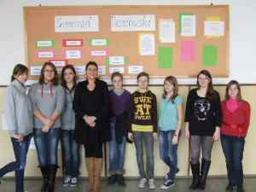
Konkursy zorganizowane przez Samorząd Uczniowski
w I semestrze roku 2012/2013
Lp. | Nazwa konkursu
1. | Konkurs piosenki polskiej dla klas IV-VI, gimnazjum.
2. | Konkurs plastyczny dla klas IV-VI Mój przyjaciel pies.
3. | Dzień Baśniowości- konkurs na przebranie.
4. | Konkurs na Świąteczny wystrój klas.
5. | Konkurs na kartkę świąteczną.
6. | Konkurs na najpiękniejszą kolędę klasową.
7. | Konkurs na szopkę betlejemską.
8. | Konkurs na czystą szatnię.
9. | Konkurs na kulturalną klasę.
10. | Konkurs na kartkę walentynkową.

Slide 13
Udział uczniów w konkursach szkolnych
w roku szkolnym 2012/2013 – I semestr
Zespół Szkół w Mycielewie
Uczeń | Klasa | Organizator | Nazwa konkursu | Sukces
Międzyklasowy konkurs dla gimnazjum | II Gim. | Renata Szczepaniak | Konkurs wiedzy o bł. Janie Pawle II | I miejsce
Piotr Hotlaś | VI | Barbara Morawska | Historia polskich symboli narodowych | I miejsce
Zuzanna Nowak | IIIa Gim. | Agnieszka Koralewska, Marzena Borzych | Konkurs fotograficzny „Dziecko w obiektywie” | I miejsce
Milena Smorga | VI |  |  | II miejsce
Małgorzata Smorga | IIIa Gim. |  |  | III miejsce
Paweł Strzyżewski | II | Marzena Borzych | Szkolny konkurs czytelniczy dla klas I – III SP ,,W świecie bajek” | I miejsce
Piotr Hotlaś | VI | Marzena Borzych | Szkolny konkurs czytelniczy dla klas IV – VI SP ,,Ukryte tytuły” | I miejsce

Slide 14
Udział uczniów w konkursach szkolnych cd.
Julia Spławska | Ia Gim. | Marzena Borzych | Szkolny konkurs czytelniczy dla Gimnazjum ,,Historia powstania książki” | I miejsce
Mikołaj Stypczyński | IV | Angelika Drozd | Zwycięzca konkursu „Najlepszy w wykonywaniu działań pisemnych” | I miejsce
Paulina Ziarnek | III Gim. | Angelika Drozd | Zwycięzca konkursu „ Zostań mistrzem działań na ułamkach zwykłych” | I miejsce
Natalia Wiankowska | II Gim. | Beata Janicka | Album o Januszu Korczaku | I miejsce
Natalia Borzych Zofia Strzyżewska | IV | Beata Janicka | Konkursy wewnątrzkasowe z j. polskiego w kl. IV - Mistrz ortografii klasy. - Mistrz pięknego czytania. | I miejsce I miejsce

Slide 15
Udział uczniów w konkursach pozaszkolnych w
roku szkolnym 2012/2013 – I semestr
Zespół Szkół w Mycielewie
Uczeń | Klasa | Ranga konkursu | Nazwa konkursu | Sukces
Strzyżewska Aleksandra | 0a | powiat | Konkurs plastyczny „Mój Korczak” | II miejsce
Frydrych Wiktoria | VI | powiat | Konkurs literacki „Podróż moich marzeń” | I miejsce
Wesół Weronika | VI | powiat |  | III miejsce
Hotlaś Piotr | VI | rejon | Kuratoryjny konkurs z przyrody | udział
Ciesielski Filip | IV | gmina | Konkurs ortograficzny | udział
Borzych Natalia | IV | gmina |  | udział
Olszyńska Izabela | V | gmina |  | udział
Bagnerowska Sylwia | II G | gmina | Konkurs literacki na wiersz o Korczaku. | I miejsce
Wiankowska Natalia | II G | gmina |  | II miejsce
Jaszak Katarzyna | II G | gmina |  | III miejsce

Slide 16
Winkowska Martyna | IIIa G | rejon | Kuratoryjny konkurs z historii | udział
Stypczyńska Aleksandra | IIIa G | rejon |  | udział
Ziarnek Paulina | IIIb G | rejon | Kuratoryjny konkurs z j. polskiego | udział
Stypczyńska Aleksandra | IIIa G | rejon |  | do etatu woj.
Winkowska Martyna | IIIa G | rejon |  | udział
Kaleta Klaudia | IIIa G | rejon |  | udział
Winkowska Martyna | IIIa G | rejon | X Regionalny Konkurs Wiedzy o Samorządzie Terytorialnym - II etap | do finału
Ziarnek Paulina | IIIb G | rejon |  | do finału
Szudy Patrycja | IIIa G | rejon |  | udział
Losse Kinga | IIIb G | rejon |  | udział
Kaleta Klaudia | IIIa G | rejon |  | udział
Stypczyńska Aleksandra | IIIa G | rejon |  | udział

Slide 17
Smorga Małgorzata | IIIa G | gmina | Konkurs recytatorski „Powstanie wielkopolskie” | wyróżnienie
Winkowska Martyna | IIIa G | gmina |  | udział
Nowak Jakub | IIIa G | gmina |  | udział
Losse Kinga | IIIb G | gmina |  | udział
Szkoła SP i GIM | - - | okręg byd. wojewódz. | Projekt Edukacji Ekologiczno Łowieckiej ,,Myśliwi – Dzieciom, Dzieci – Zwierzętom”. | I miejsce III miejsce
Uczniów - 8 | II –III SP | ogólnopolski | Ogólnopolska Olimpiada „OLIMPUSEK” | ./6380 uczestników
Uczniowie - 15 | I SP | ogólnopolski | Ogólnopolski konkurs na reportaż „Śniadanie daje moc” | udział
Kwiatkowska Roksana | II SP | gmina | Konkurs literacko- plastyczny „List do św. Mikołaja” | udział
Bojas Patrycja | II SP | powiat | Konkurs plastyczny „Inwazja Aniołów | udział

Slide 18
Sprawozdanie ze szkolnego etapu konkursów przedmiotowych
w Zespole Szkół w Mycielewie w roku szkolnym 2012/2013
W konkursach przedmiotowych organizowanych przez Kuratorium Oświaty w Bydgoszczy do etapu szkolnego przystąpiło: w SP 7 uczniów, natomiast w gimnazjum 36 uczniów.
Do etapu rejonowego zakwalifikowali się:
konkurs z przyroda (SP):
Hotlaś Piotr– kl. VI
konkurs z historii (Gim):
Winkowska Martyna – kl. III a
Stypczyńska Aleksandra – kl. III a
konkurs z języka polskiego (Gim):
Martyna Winkowska – kl. III a
Ziarnek Paulina – kl. IIIb
Kaleta Klaudia – kl. IIIa
Stypczyńska Aleksandra – kl. III a
Do etapu wojewódzkiego zakwalifikowała się:
Stypczyńska Aleksandra – kl. III a, z j. polskiego

Slide 19
ZAPRASZAMY NANASZĄ STRONĘ INTERNETOWĄ
http://www.mycielewo.interman.com.pl/
Rafał Leśniarek

